Slide 2
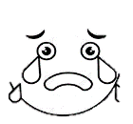
حالة الطقس
أيام الاسبوع
2022
2021
شهور السنة
شعوري
السنة
الشهر
التاريخ
اليوم
يناير
الأحـد
فبراير
الأثنين
مـارس
شعوري
حالة الطقس
ابـريـل
الثلاثاء
مــايــو
الأربعاء
يـونـيو
يـولـيو
الخميس
اغسطس
سبتمبر
الجمعة
اكتوبر
7
6
5
4
3
2
1
السبت
التاريخ
نوفمبر
3
2
1
0
9
8
ديسمبر

Slide 3
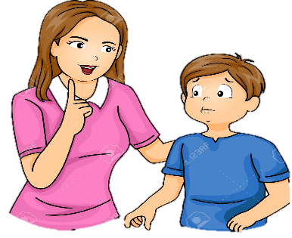
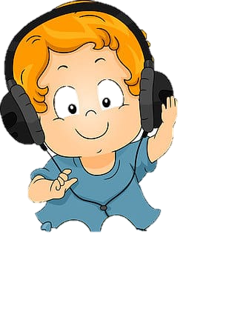
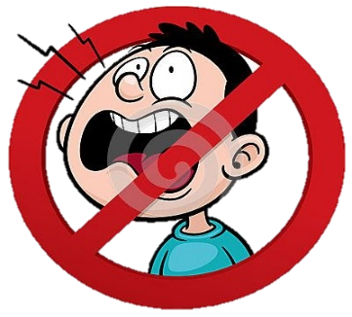
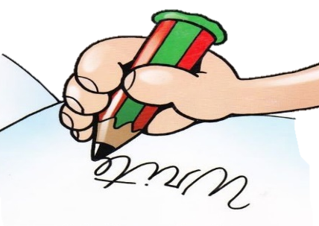
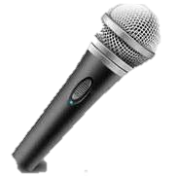
قَوانينُ حِصَّةُ التَّعَلُّمُ عَنْ بُعْدٍ
اُفَكِّر وأُجيب بِمُفْرَدي
دونَ مساعَدَة أُمي
أسْتَمِعُ إلى الْمُعَلَّمة بِتَرْكيز
أَبْتَعِد عَنْ ضَجيج مَنْ حَوْلي
أسْتَأذِنُ قَبْلَ التَّحّدُّثِ
X
ألْتَزِمُ الصَّمْتَ وأغلِقُ مُكَبِّرَ
الصَّوتِ ( الميكرفون ) قَبْلَ دخولي
الْبَرْنامج مُراقَب
أًدَوِّن مُلاحَظاتي

Slide 4
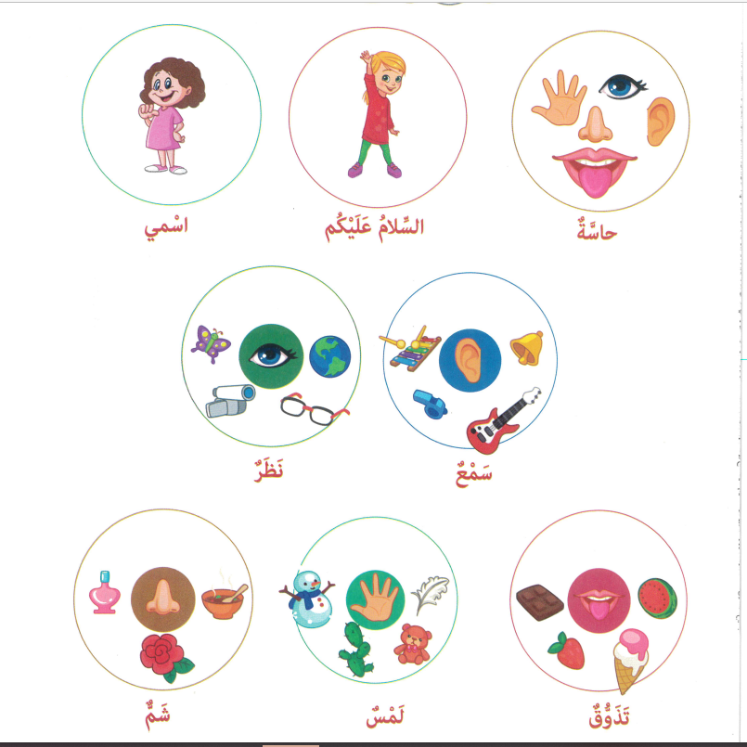

Slide 5
senses
Draw your five senses
24

Slide 7
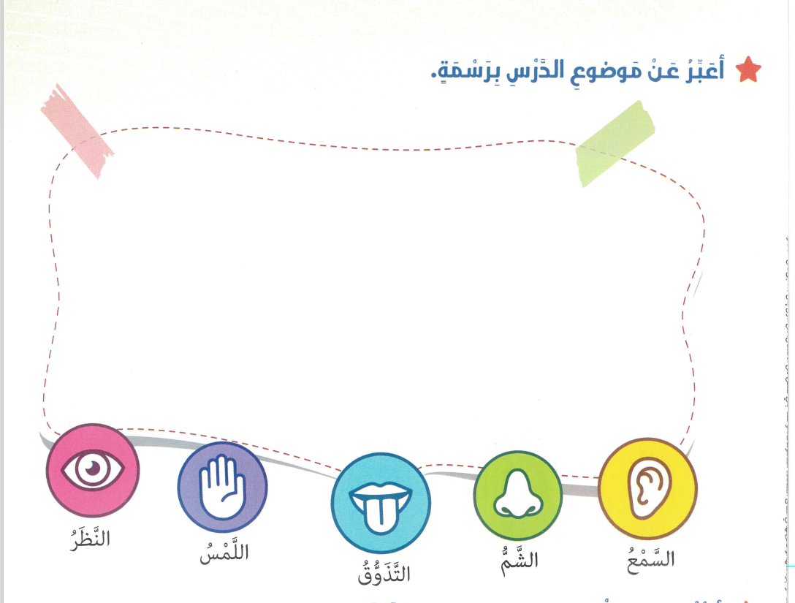

Slide 8
بـــ
بـــ
ب
ـــبـــ
ب
ــبـــ
ــبــ
بـــ

